Slide 1
Моб. тел: 8 – 937 – 707- 82 – 51
Эл. почта:
kudryashovamarina1306@mail.ru

Slide 2
Специфика реализации работы РИП в «МОУ СШ №91Краснооктябрьского района г. Волгограда за 2023-2024 учебный год

Slide 3
Специфика работы педагогического коллектива МОУ СШ №91 в рамках РИП «Психолого-педагогическое сопровождение реализации профориентационного минимума для учащихся 6-9 классов» в 2023-2024 г. (использование потенциала социальных партнеров и волонтерства при формировании личностных качеств обучающихся)

Slide 4
Цель проекта
создание системы работы, обеспечивающей успешную реализацию профориентационного минимума для учащихся 6-9 классов (на базовом уровне).
предполагаем, что итогом нашей работы будет – модель деятельности, способствующей формированию личностных качеств учащихся, которые позволят им осознанно выбрать свой профессиональный путь.

Slide 5
РСО
Взаимодействие со студенчеством
Взаимодействие с «Движением первых»
НАПРАВЛЕНИЕ ДЕЯТЕЛЬНОСТИ
Развитие медиа, через интервьюирование
Использование игровых методов
Экскурсии на предприятия

Slide 6
«Движение первых» - общероссийское общественно-государственное движение, созданное для воспитания, организации досуга подростков, и формирования мировоззрения «на основе традиционных российских духовных и нравственных ценностей».

Slide 7
НАПРАВЛЕНИЕ Труд, профессия и свое дело «Найди призвание!»

Slide 8
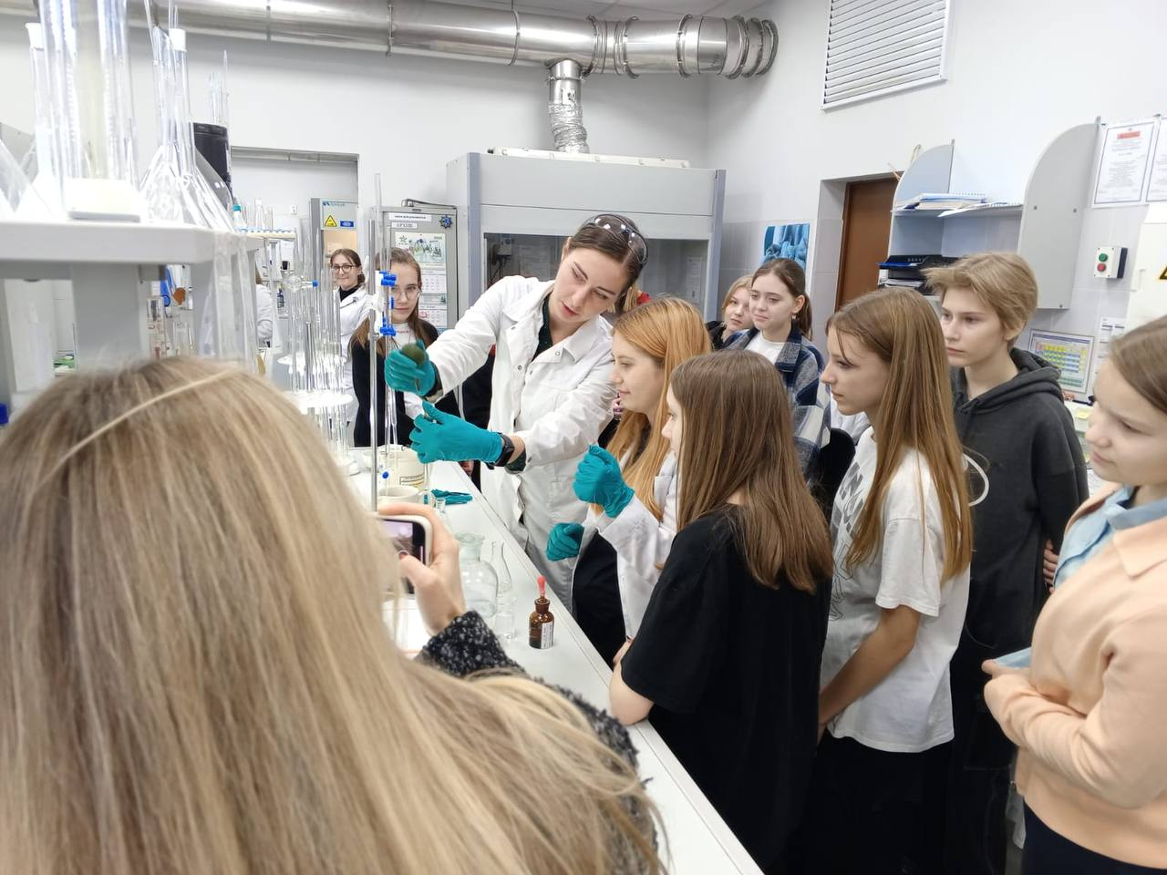
Учащиеся 7-х классов посетили компанию «Роснефть» ноябрь, 2023 г.

Slide 9
НАПРАВЛЕНИЕ Труд, профессия и свое дело «Найди призвание!»

Slide 10
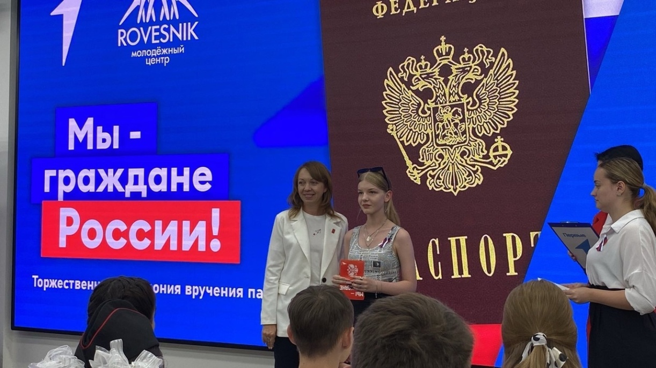
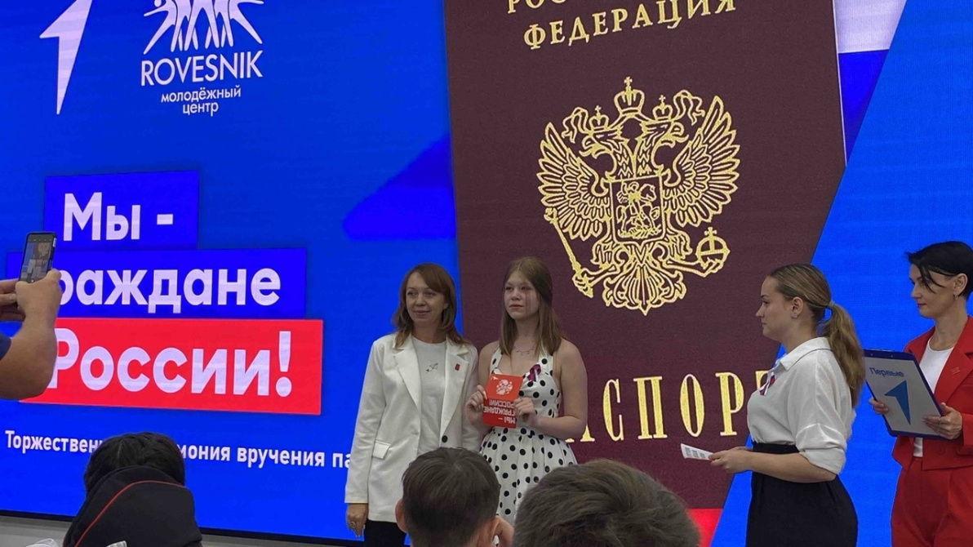
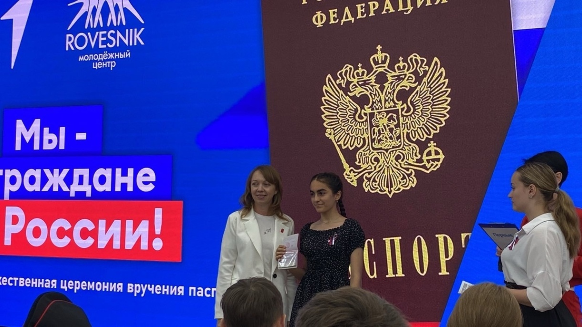

Slide 11
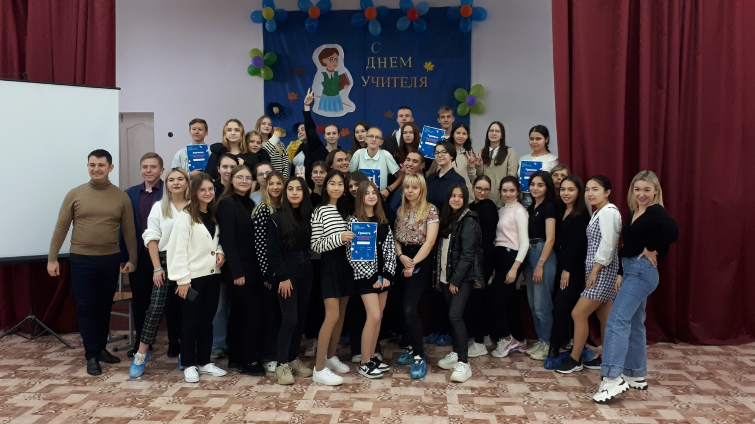
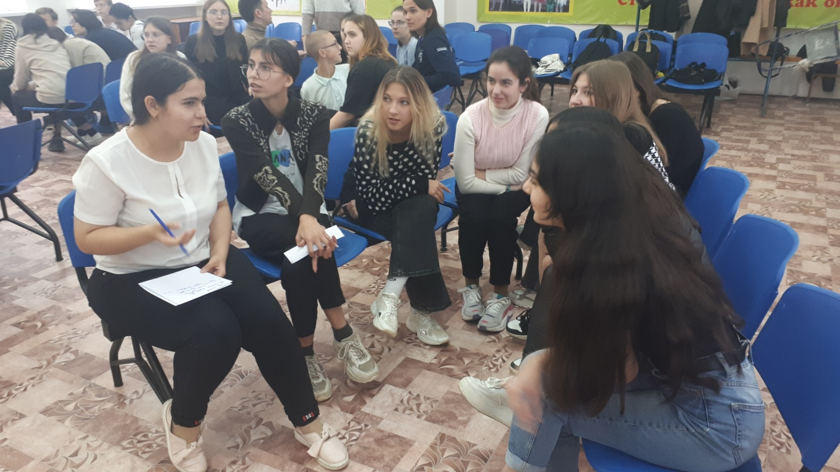
Взаимодействие учеников МОУ СШ №91 и студентов ВГСПУ
Игра
«Мир профессий: 5 увлекательных типов»

Slide 12
Молодежная общероссийская организация «Российские студенческие отряды» (РСО)
Представители РСО провели ряд мероприятий:
знакомство учащихся с видами деятельности РСО: трудоустройство, профессиональное обучение, мероприятия социальной направленности;
знакомство с профессиональными учебными заведениями города Волгограда;
выступление перед родительской общественностью.

Slide 13
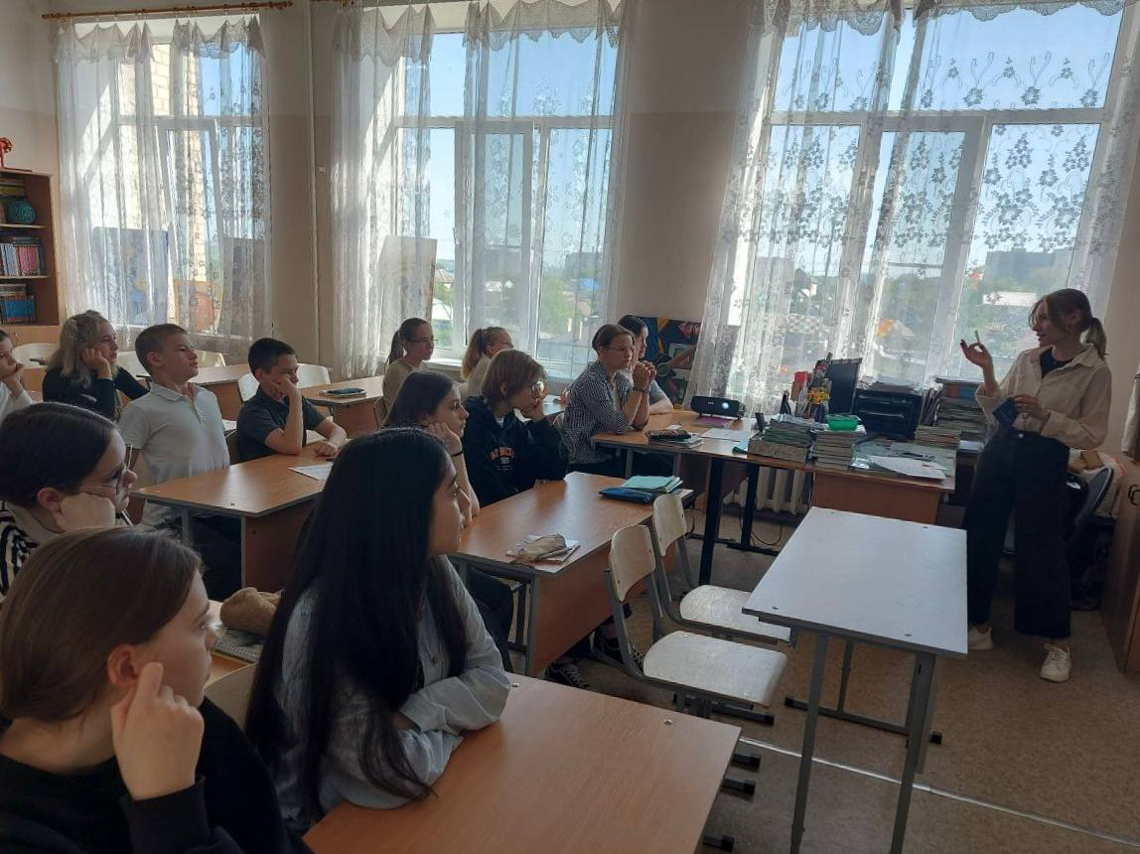
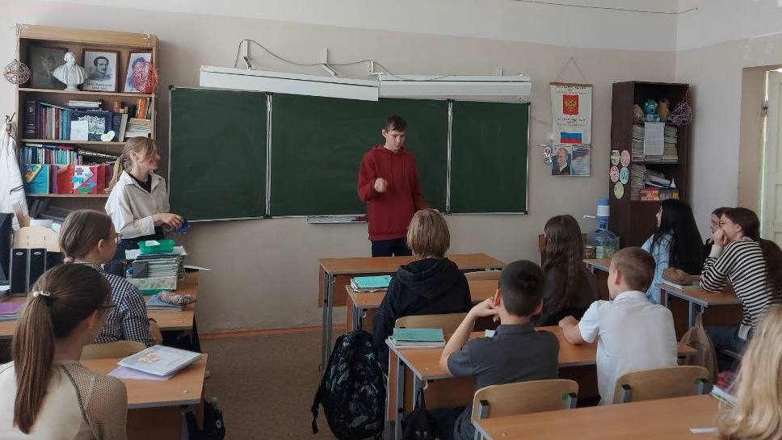
Профориентационная игра с участием 6-9 кл. Апрель, 2024 г.

Slide 14
Медиа –
совокупность средств аудио-, теле- и визуальной коммуникации.
Интервью –
беседа с одним или несколькими лицами по каким либо актуальным вопросам.
Преимущества
Недостатки
Развитие коммуникативных умений;
Развитие творческого потенциала;
Информация преподносится доступно и понятно;
Развитие критического мышления;
Познают азы профессии (в т.ч жураналистика, блоггинг, видеомонтажер).
Отсутствие мотивации и быстрое «выгорание»;
Технические ограничения;
Недостаток времени.
Apple
Android

Slide 15
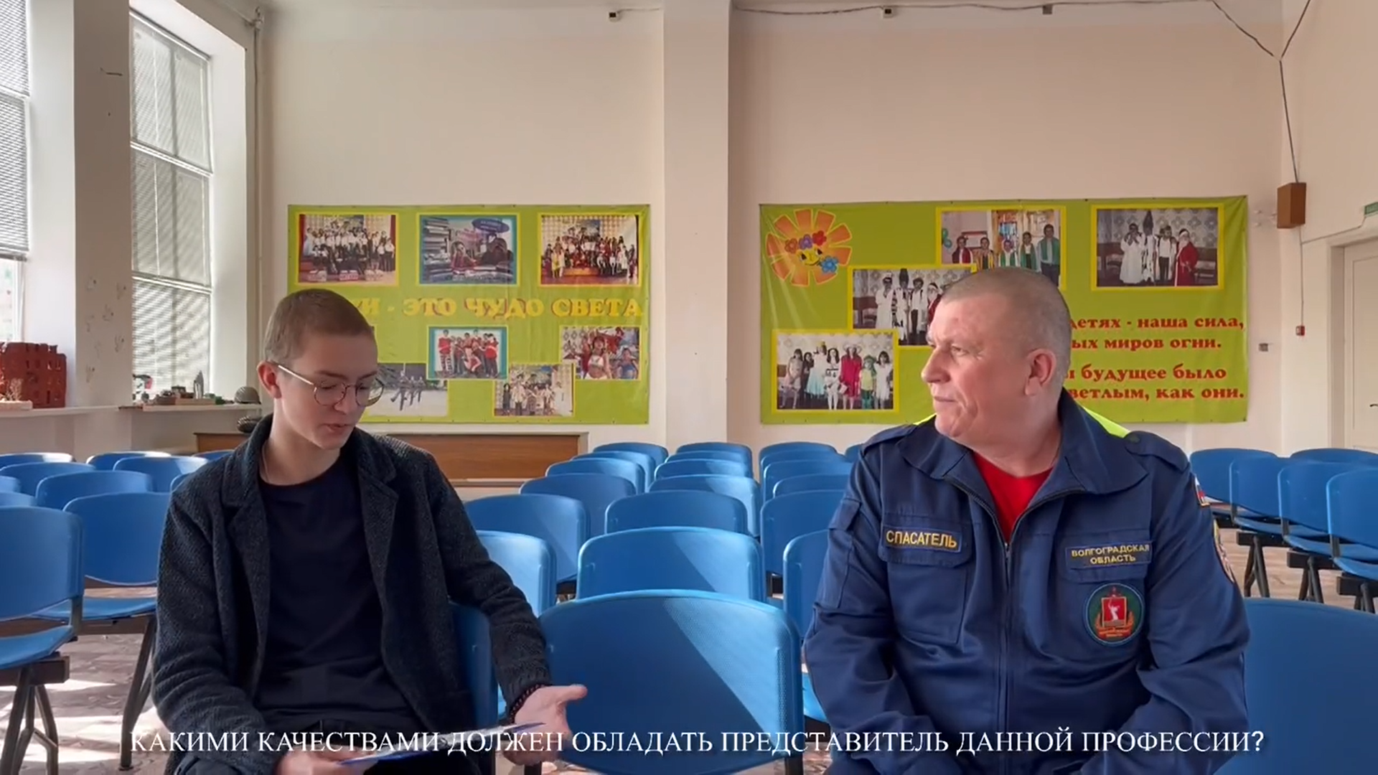
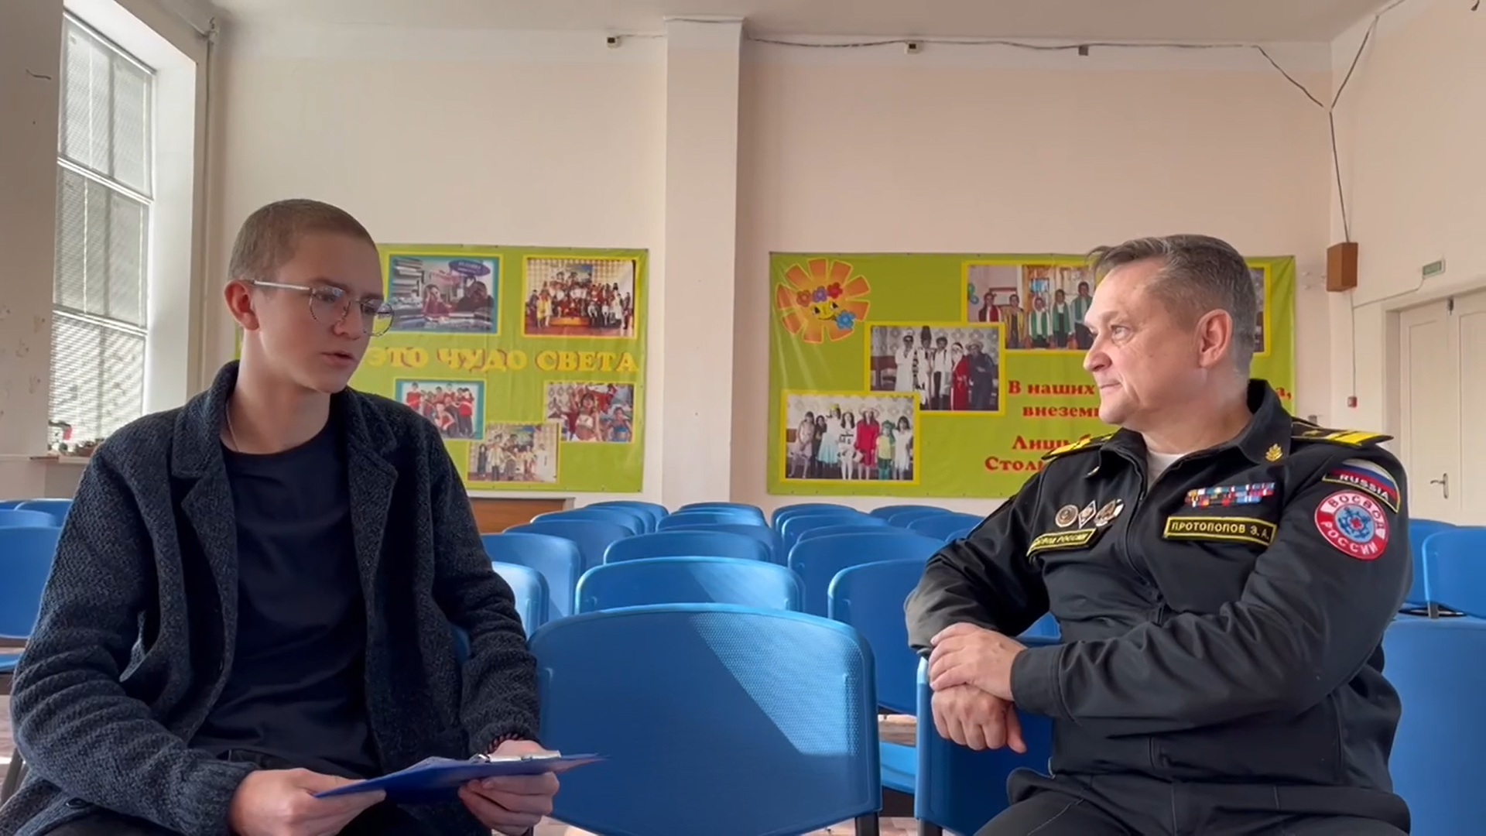

Slide 16
Отрывок интервью

Slide 17
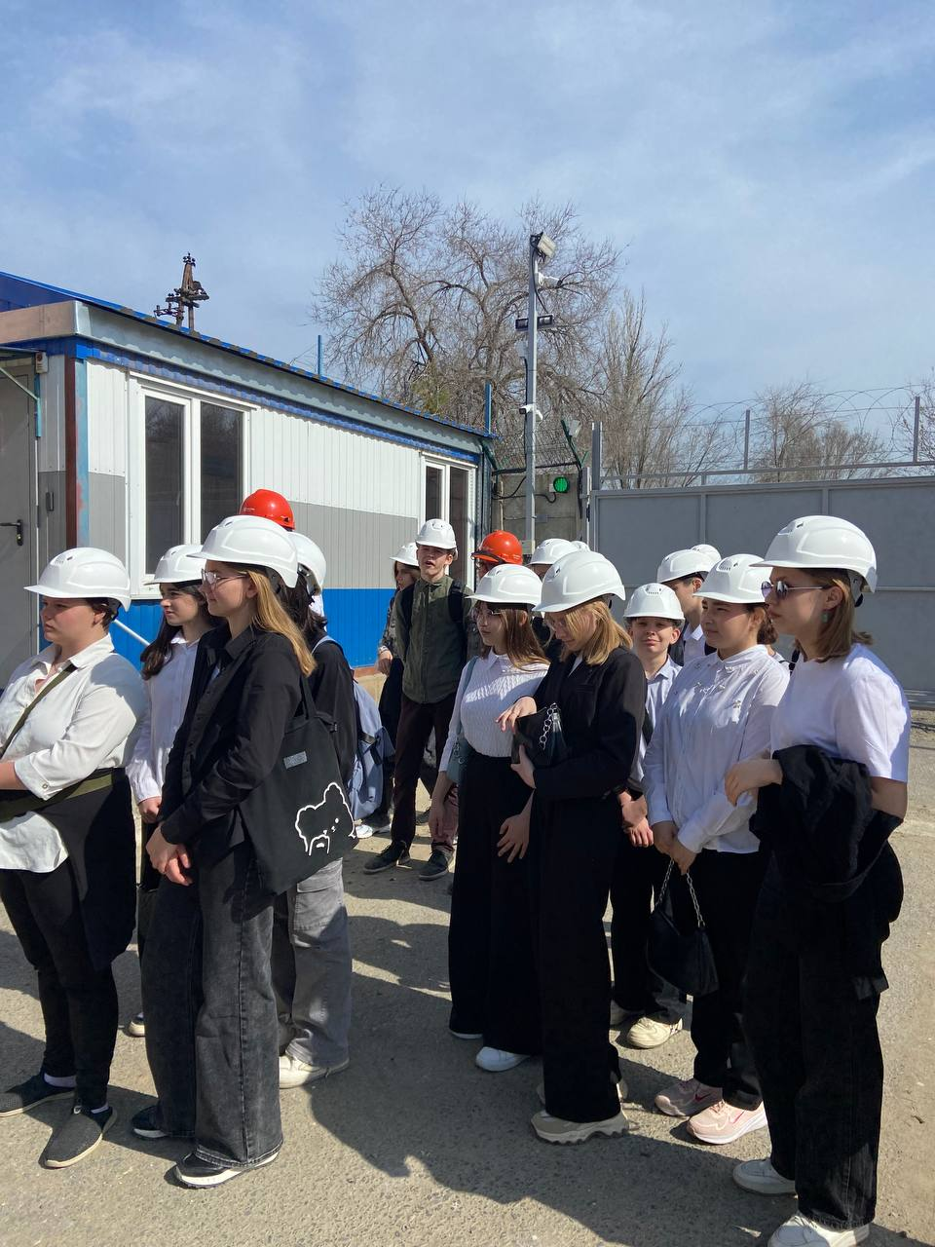
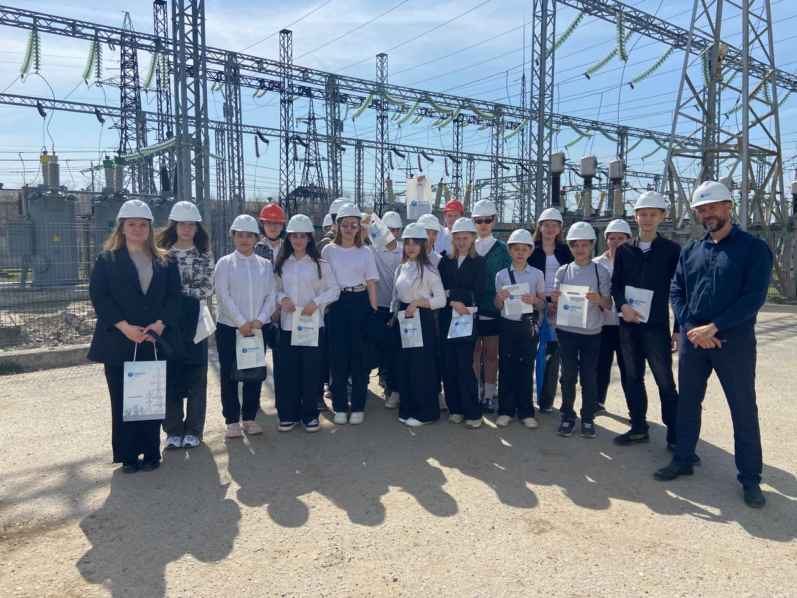
Экскурсия учеников 8 «А» класса на предприятие компании «Россети»

Slide 18
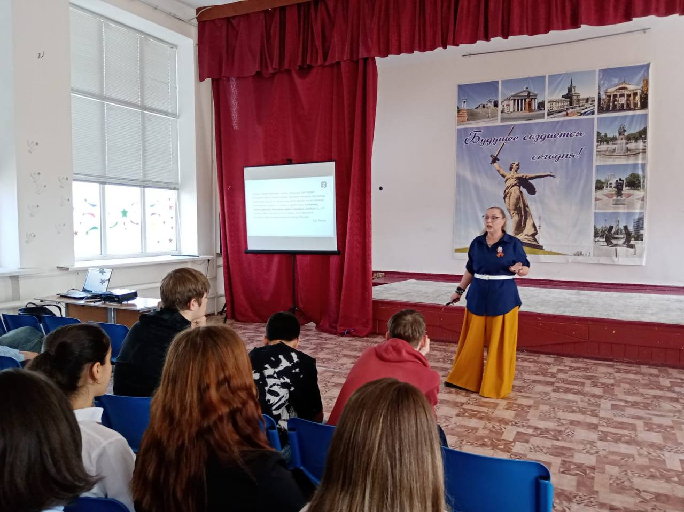
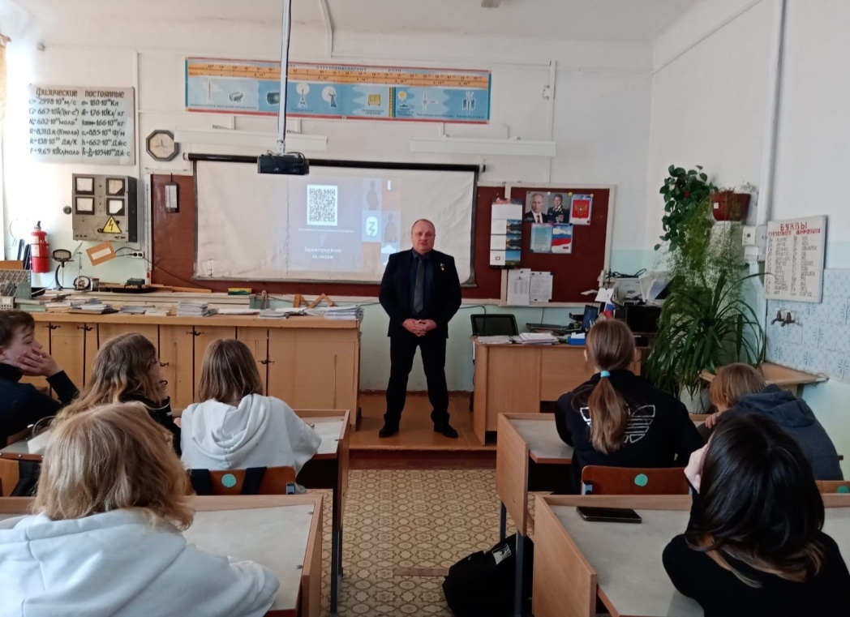
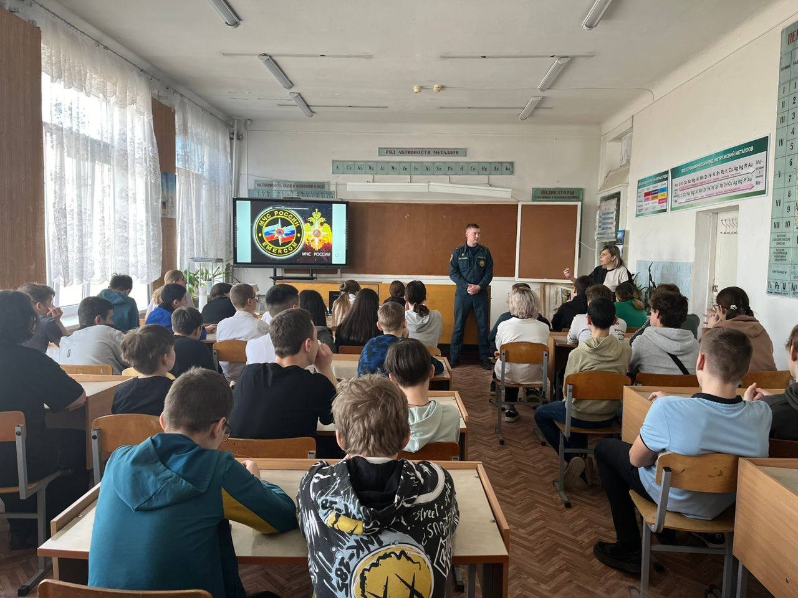
Тематика мастер-классов:
«Профессия пожарного»;
«Есть такая профессия – Спасатель»;
«Есть такая профессия – Родину защищать»
Если армия сильна, непобедима и страна»

Slide 19
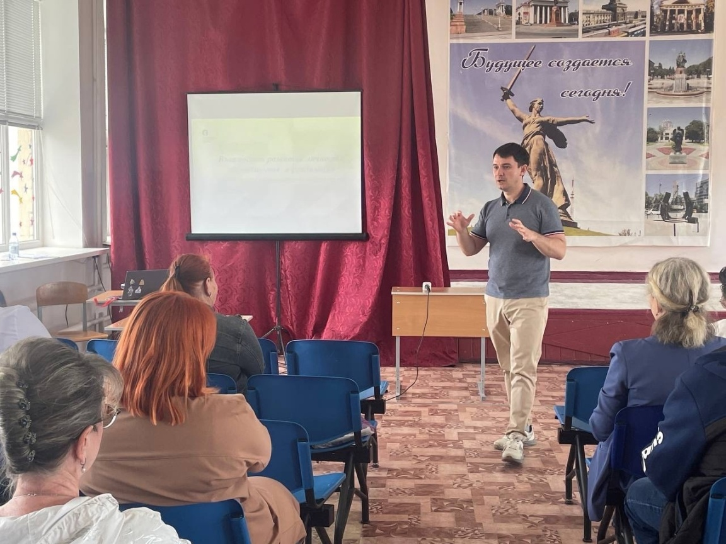
6 мая на базе МОУ СШ №91 прошел районный обучающий семинар «Направления работы педагогического коллектива по реализации профориентационного минимума для учащихся 6-9 классов».

Slide 20
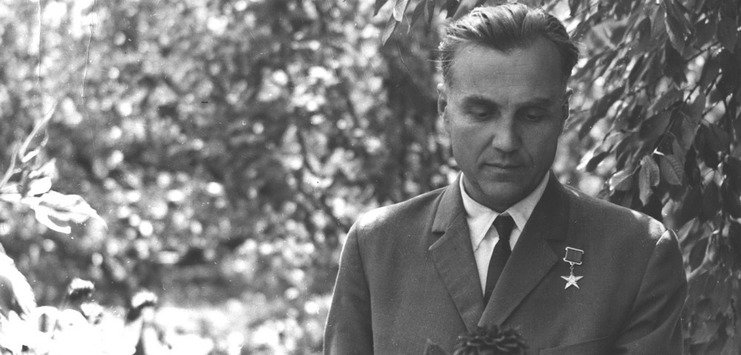
«У каждого человека есть задатки, дарования, талант к определенному виду или нескольким видам (отраслям) деятельности. Как раз эту индивидуальность и надо умело распознать, направить затем жизненную практику ученика по такому пути, чтобы в каждый период развития ребенок достигал, образно говоря, своего потолка.» В.А. Сухомлинский

Slide 21
СПАСИБО ЗА ВНИМАНИЕ!

